Slide 1

Формирование мотивации к ЗОЖ у дошкольников
Подготовила воспитатель высшей
квалификационной категории
Фомина С.В.

Slide 2

В настоящее время одной из приоритетных задач, стоящих перед педагогами, является сохранение здоровья детей в процессе воспитания и обучения

Slide 3
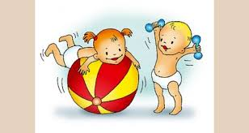
Используются методические приемы:
Рассказы и беседы воспитателя
Заучивание стихотворений
Моделирование ситуаций
Рассматривание иллюстраций
Сюжетно-ролевые игры
Дидактические игры
Игры-тренинги
Подвижные игры
Пальчиковая и дыхательная гимнастика
Самомассаж
Психогимнастика
Гимнастика после сна
физкультминутки

Slide 4
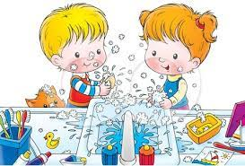
Форма, виды , организация деятельности:
Личностно-ориентированный подход
Максимум оценок и минимум отметок

Slide 5
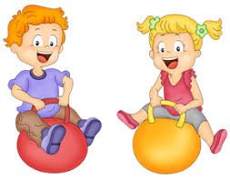
    Нетрадиционные формы проведения
    физкультурных занятий:
    Сюжетное занятие
    Игровое занятие
    Оод
    Игровые упражнения
    Прогулки-походы
    Эстафеты-соревнования

Slide 6

Закаливающие процедуры:
Контрастное закаливание
Хождение босиком
Обливание ног водой
Закаливание воздухом

Slide 7
Основные мотивы занятия спортом:
Получение удовольствия
Повышение мастерства
Выполнение того, в чем я сильна(силен)
Желание овладеть новыми навыками и умениями
Желание выступать на более высоком уровне
Возможность посоревноваться
Обретение новых друзей

Slide 8

Развитие интереса к видам спорта через:
Спортивные игры
Спортивные досуги, праздники
Подвижные игры на прогулке

Slide 9

Важным направлением в формирование мотивации у детей ЗОЖ является правильно организованно развивающая предметно пространственная среда, которая должна быть
Безопасной,
разнообразной,
динамичной,
трансформируемой,
функциональной.

Slide 10
В работе с семьей используются как традиционные, так и нетрадиционные формы работы :
Дни открытых дверей:
Дни здоровья, совместные праздники и развлечения.
Изготовление нестандартного физкультурного - оборудования, зимних построек на участке детского сада.
Выпуски семейных газет «Путь к здоровью».
Встречи за круглым столом, родительские собрания с привлечением специалистов ДОУ и медицинских работников.
Совместные походы и туристические прогулки на природу.
Индивидуальные педагогические беседы и консультации, по вопросам здоровья.

Slide 11

Таким образом, с ранних лет формируется определенная культура поведения и соответствующий стиль жизни.
Знания, умения и навыки валеологического характера, заложенные в детском возрасте, станут прочным фундаментом для создания положительной мотивации к охране собственного здоровья во взрослой жизни.

Slide 12

СПАСИБО ЗА ВНИМАНИЕ!

